Slide 1

Hotel Bookings
Bernardo, felipe & igor
T1 – Data warehousing

Slide 2
Data Warehouse
Fonte: Dataset Hotel Bookings
Objetivo: Compreender a busca por hotéis baseados nas reservas apresentadas pelo Dataset

Slide 3
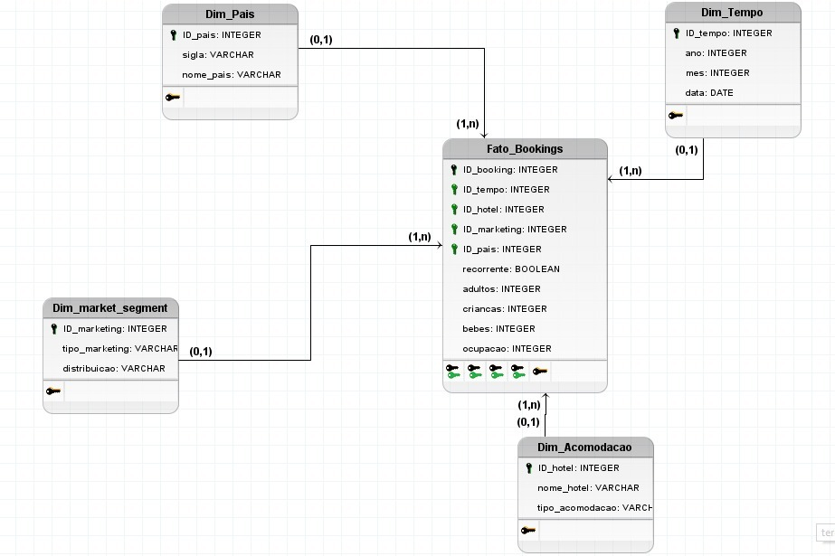
Modelagem

Slide 4
Qual mês do ano existe maior demanda por reservas nos hotéis?
De qual país se originaram a maior quantidade de reservas em que os hóspedes retornaram ao hotel?
Qual ferramenta de marketing gerou uma maior quantidade de reservas na Grã-Bretanha?
Qual hotel teve o maior número de acomodações reservadas?
Qual tipo de acomodação foi a mais procurada por Britânicos?
Qual a ocupação do Total Resort no mês de Agosto?
Questões de negócio

Slide 5
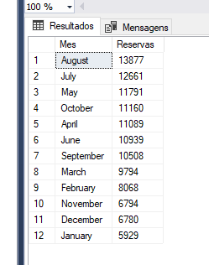
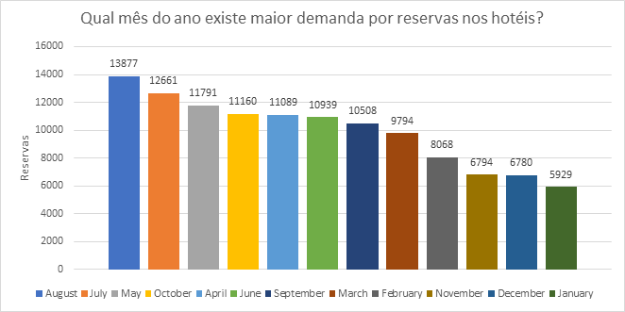
Qual mês do ano existe maior demanda por reservas nos hotéis?
Identificamos que a maior demanda se encontra, principalmente, no mês de Agosto, seguido pelo mês de Julho.

Slide 6
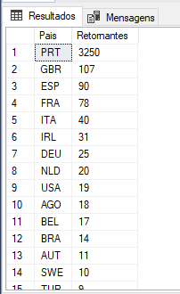
De qual país se originaram a maior quantidade de reservas em que os hóspedes retornaram ao hotel?
A origem da maior quantidade de reservas que contam com o retorno dos hóspedes é Portugal.

Slide 7
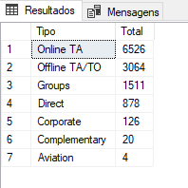
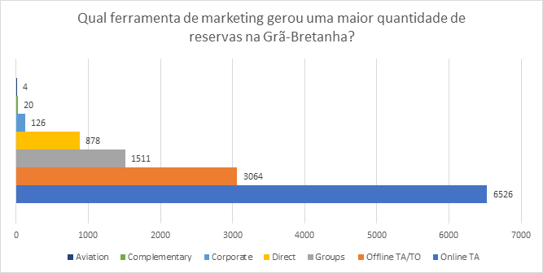
Qual ferramenta de marketing gerou uma maior quantidade de reservas na Grã-Bretanha?
Na Grã-Bretanha, identificamos que a maior quantidade de reservas surgiu da ferramenta Online TA

Slide 8
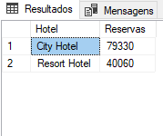
Qual hotel teve o maior número de acomodações reservadas?
O maior número de acomodações reservadas foi do City Hotel

Slide 9
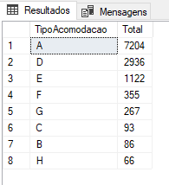
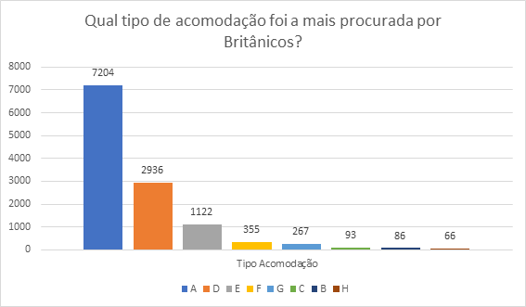
Qual tipo de acomodação foi a mais procurada por Britânicos?
Identificamos que a acomodação mais procurada foi a do Tipo A

Slide 10

Qual a ocupação do Total Resort no mês de Agosto?
Verificamos que a ocupação no mês de Agosto, que foi o mesmo que contou com o maior núimero de reservas, foi de 11.370

Slide 11
Grupo 3 – Hotel Bookings
Trabalho Prático T1
Inteligência de Negócio
Escola Politécnica
Pontifícia Universidade Católica do Rio Grande do Sul
2021/1

